Slide 1
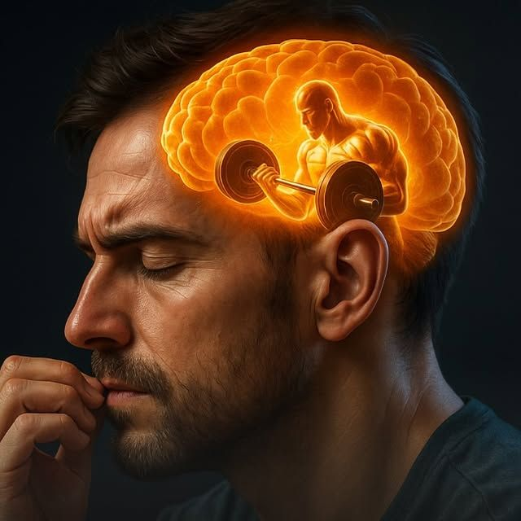
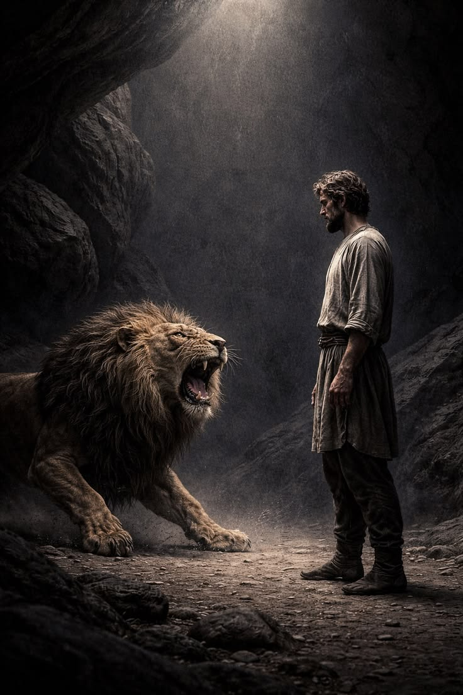
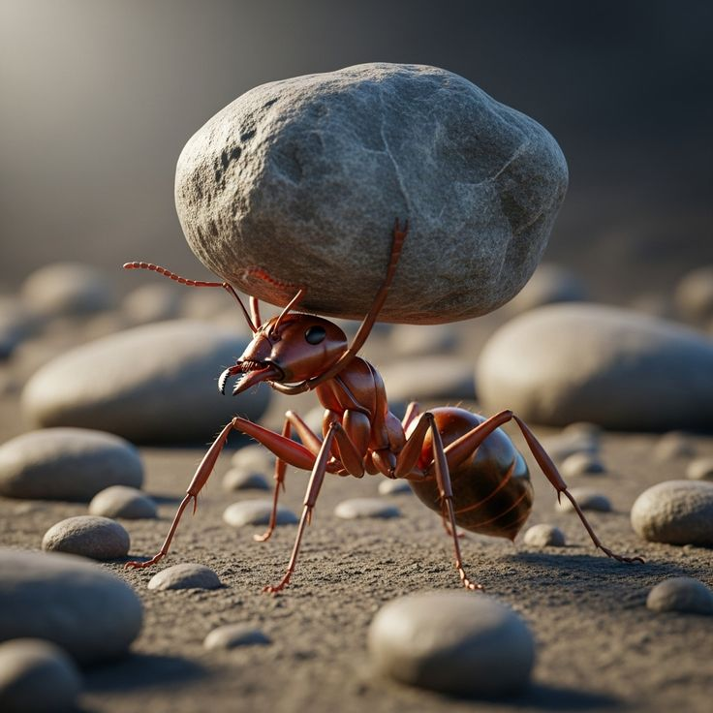
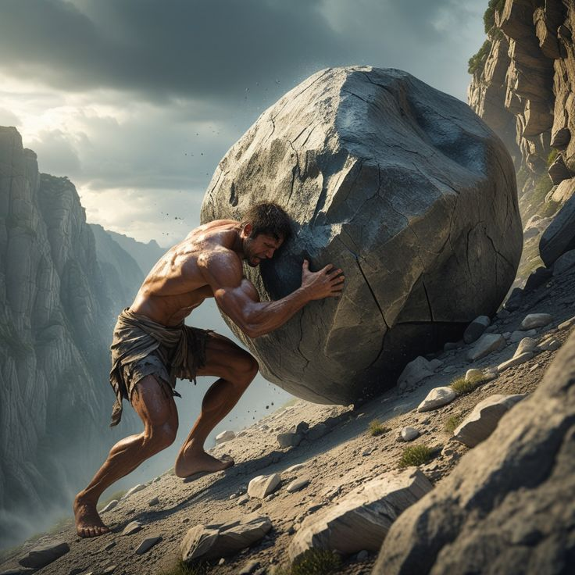

EGO y SER
Notes:
1

Slide 2
EGO
Desde la Psicología:
se define como la unidad dinámica que constituye el individuo consciente de su propia identidad y de su relación con el medio; es, pues, el punto de referencia de todos los fenómenos físicos, psíquicos y sexuales.
Notes:
Es decir es nuestra imagen construida social, contextual y familiarmente, porque es lo que nos da identidad y pertenencia. Esto se define tambien como apego, y nos integra, no lo negamos, lo incluimos pero no podemos quedarnos solo con esta definicion, ya que no es functional al momento de vivir la vida. Nos da una mascara, nos brinda experiencias y nos estimula a ser parte, pero hay mas…

Slide 3
El ego es un yo artificial creado por la familia, la sociedad y la cultura. Una máscara, una cara más sobre muchas otras caras.”
Alejandro Jodorowsky
Notes:
7

Slide 4
EGO
Desde el fenómeno lingüístico lo trabajaremos diferente.
El EGO se construye en la conversación interna.

Slide 5
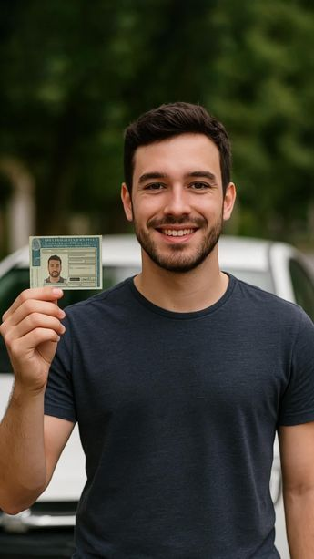

¿Qué es el EGO?

Slide 6
Ego
  Del latín ego = “yo”
  Conversación interna .
  Como tal, debe ser mantenida como algo que tengo, de otro modo, me tiene.
Notes:
5

Slide 7

¿Qué quiere?
  Quedar bien
  Tener razón
  Placer
  Comodidad
  Control
  Autoafirmación

Slide 8
¿Conversación interna para “tenerlo vigilado”?
  Relación con el principio del Observador.
  Dependencia de lo que tengo, de mis éxitos. APEGO
  Relación con mis Juicios Maestros
  Relación con MI ESTADO DE ANIMO EN EL PRESENTE
  Relación con el Dolor y el sufrimiento.

Slide 9
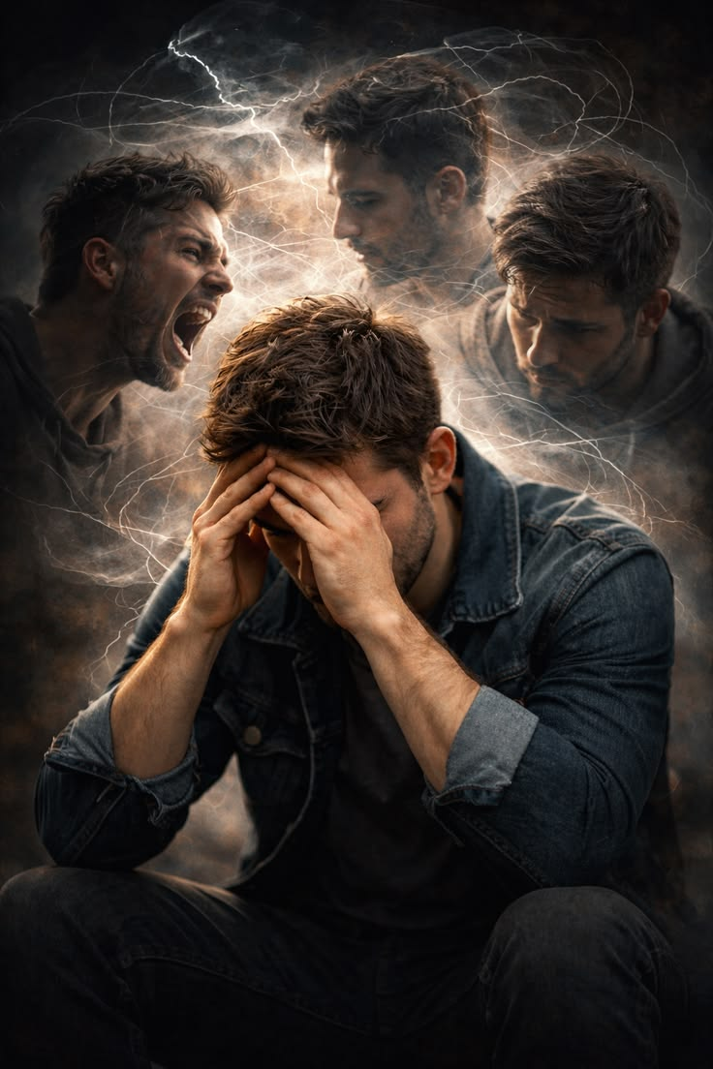
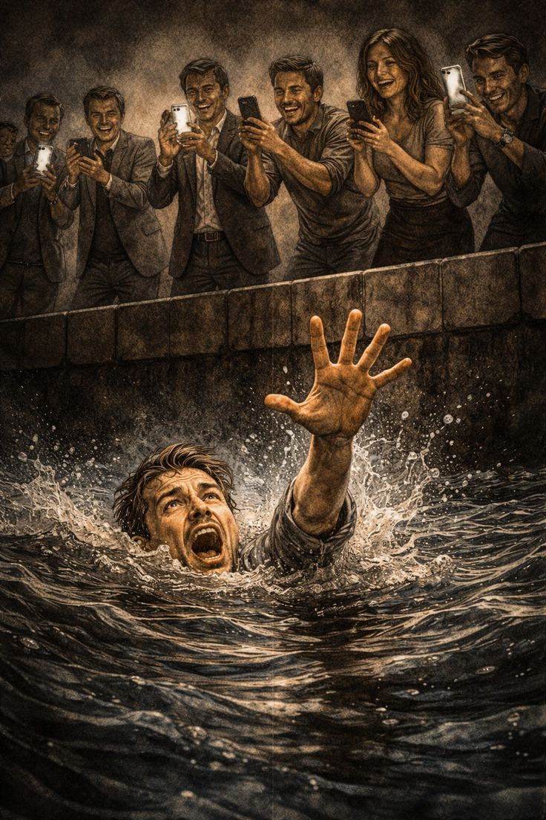
El miedo es la base de operaciones del ego
(El miedo es aprendido)
Notes:
8

Slide 10
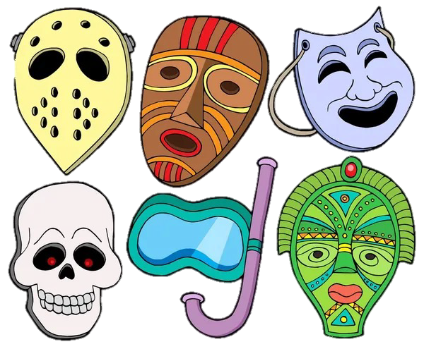
El miedo elige los personajes para la ocasión
Notes:
9

Slide 11
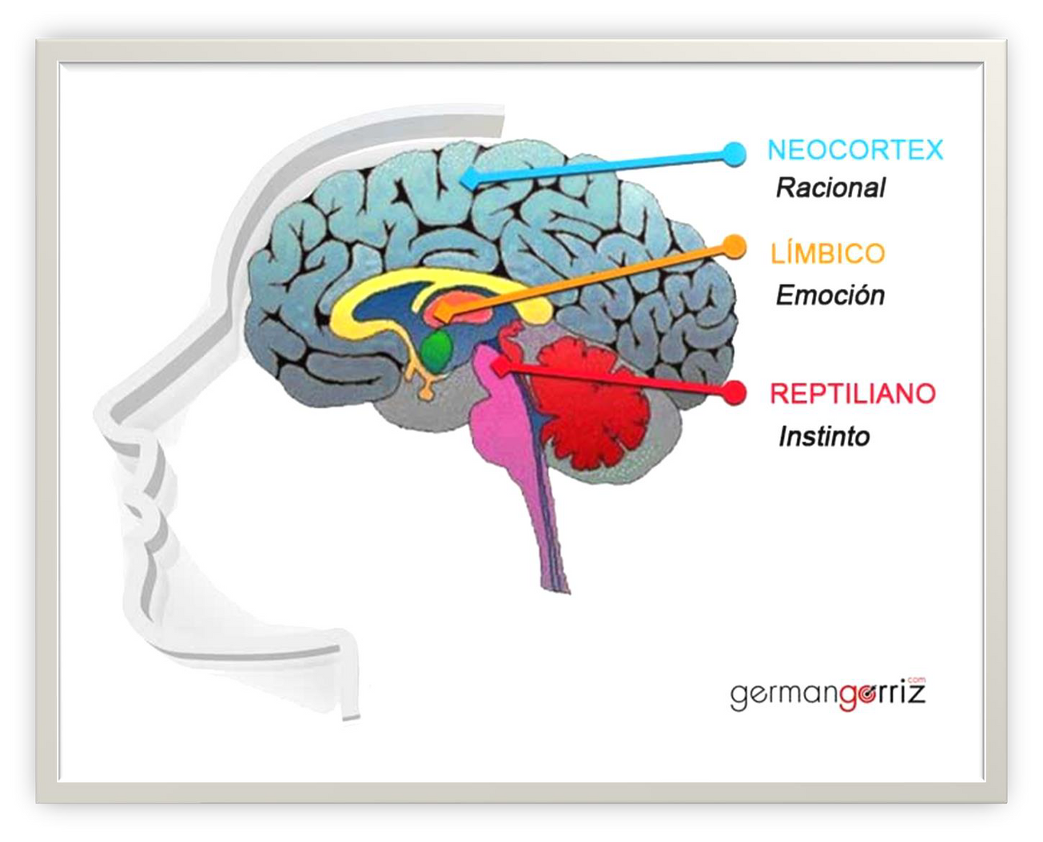
Ego y Neurociencia
Consciencia, creatividad,
humanidad
El miedo habita aquí y alimenta al ego.
Fundamentalmente el ego es instinto. Según Fredy Kofman “el cerebro reptil está lleno de tradiciones y memorias ancestrales y hace fielmente lo que le indican los antepasados”… “tiene relativamente baja autoestima y actúa mediante reflejos y comportamientos instintivos”
El reptiliano doblega al neocórtex y
tenemos al EGO

Slide 12
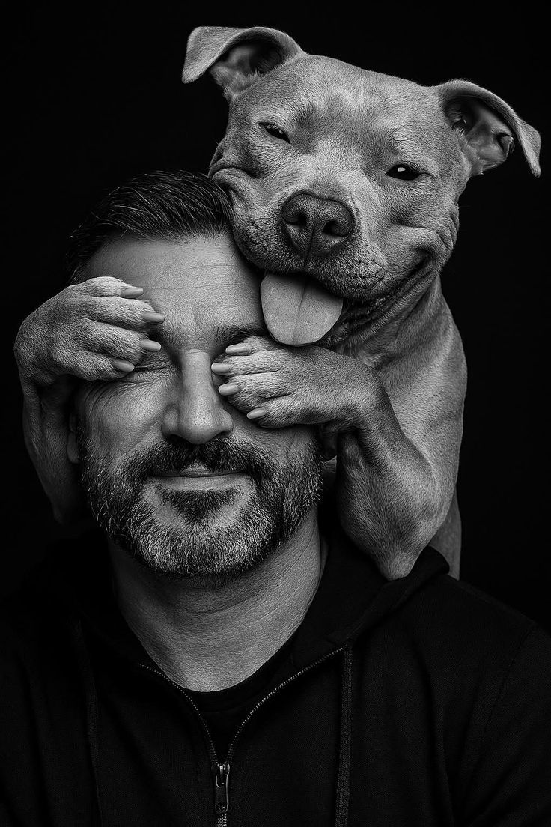
El ego es un fenómeno humano
(los animales no tienen)
No se jactan, no cuidan la imagen, no mienten, no son hipócritas.
No tienen neocórtex, son puro límbico y reptiliano.
Entonces lo mismo que nos hace humanos (neocórtex) es lo que nos hace inhumanos.

Slide 13
La Supervivencia
Comportamientos irracionales de supervivencia (miedo a la extinción):
  ATACAR
  HUIR
  COMER
  COMPRAR
  SEXO
  Cuando estos comportamientos se dan de manera irracional, es el ego dominando.

Slide 14
Tenés una conversación con el ego cuando…
  Tenés una respuesta para todo
  Te querés llevar la gloria de todo
  Te cuesta decir “no se”
  Te cuesta decir “perdón”
  Buscas tener siempre la razón o creés tenerla
  Hablás lo primero que se te viene a la cabeza
  Te ofendés fácilmente por lo que te dicen
  Tenés el estilo conversacional de interrumpir
  Querés agradar a todo el mundo
  Encasillas a las personas
  Das consejos todo el tiempo
  Sos una persona con muchos miedos
  No les da autoridad a otros
  No tenés maestros
  Te molesta mucho el ego de los demás
  Te enojás a menudo
  Te gusta ser escuchado pero no escuchar
  Disfrutás solo cuando cumple tus expectativas
Notes:
13

Slide 15
DESORDENES EN EL AMOR:
Ego fuera de control
Dependencia emocional.
Búsqueda excesiva de aprobación y validación.
Pedidos de atención constantes y necesidad de afecto inagotable.
Infidelidad emocional o física. Engañar a tu pareja con respecto a tus sentimientos o acciones, o mintiendo sobre tu compromiso en la relación.
Adicción al enamoramiento. Necesidad constante de experimentar la emoción de nuevas relaciones, sin profundizar en el compromiso.
Controlar a la pareja a través de la manipulación emocional.
Acumulación de relaciones superficiales. No confundir con amistades saludables.
Culpa y vergüenza por experiencias amorosas pasadas o presentes.
Negación emocional. Hacer frente a la ansiedad en el amor rechazando o evitando la propia realidad emocional.

Slide 16
DESORDENES EN LAS FINANZAS:
Ego fuera de control
  Gasto excesivo / Gasto insuficiente.
  Pedidos de préstamos en serie, tarjetas y deudas innecesarias.
  Infidelidad financiera. Engañar a tu pareja con respecto a un gasto concreto o mintiendo sobre tu realidad financiera.
  Adicción al trabajo.
  Controlar a los familiares a través del dinero.
  La acumulación de dinero. (no es ahorro)
  Culpabilidad y vergüenza por la pobreza o la riqueza.
  Negación financiera. Hacer frente a la ansiedad de dinero rechazando o evitando la propia realidad financiera.

Slide 17
VICIOS DEL EGO
  Pensamiento recurrente automático (Instintivo: no-reflexivo / no-elegido).
  Evidente resistencia a la transformación.
  Busca controlar y cuidar la imagen.
  Proyecta en otros a sí mismo.
  Las emociones lo lideran (Buenas consejeras, pésimas líderes).
  Vive en su “universo” (Único punto de vista, el suyo).
Notes:
16

Slide 18
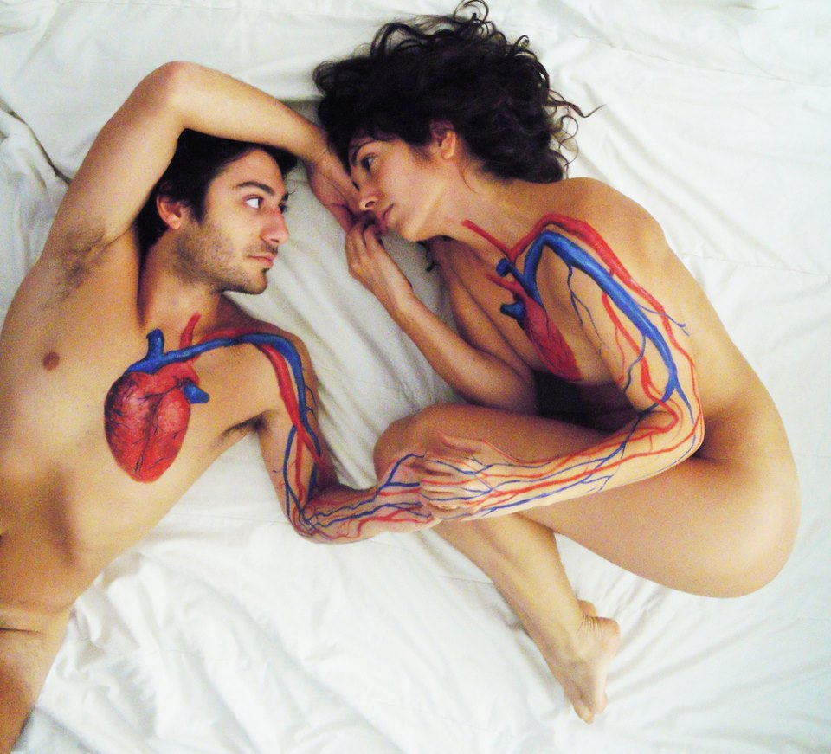
SER
Notes:
17

Slide 19
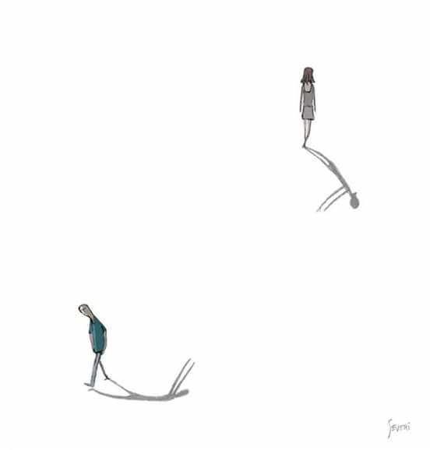
EGO Vs. SER
Notes:
18

Slide 20
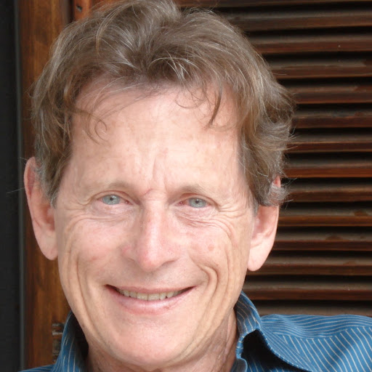
El ego reacciona, el ser elije
“Hay tres cosas que nos pertenecen individualmente:
  Lo que decimos
  Lo que escuchamos
  A lo que estamos comprometidos
  Estas tres pertenecen al ser
  El fenómeno del compromiso, de la transformación, del servicio, del amor, todo está conectado a cómo hablamos y escuchamos”
Notes:
19

Slide 21
Veo al otro y me pregunto
(para evitar ser vencido por el susurro ensordecedor del ego)
  ¿Cuánto sabrá que yo no se?
  ¿Cuántas experiencias tendrá?
  ¿Cuáles serán sus amores, sus miedos, sus grandezas, sus miserias?
  Es como yo, existe
  No lo veo vacío, sino soy como un ciego del ser, veo su cuerpo vacío de ser
Notes:
20

Slide 22
GRACIAS!!

